Slide 1
Страхование ответственности за нарушение условий договоров строительного подряда (госконтрактов)
Комитет по страхованию и финансовым инструментам строительного рынка
Ассоциации «Национальное объединение строителей»

Slide 2
Конкурентные процедуры для заключения членами СРО договоров строительного подряда, ответственность за неисполнение которых несут СРО
Комитет по страхованию и финансовым инструментам строительного рынка
Ассоциации «Национальное объединение строителей»
Федеральный закон от 18.07.2011 № 223-ФЗ «О закупках товаров, работ, услуг отдельными видами юридических лиц»
Иные нормативные правовые акты
конкурсы (открытый конкурс, конкурс с ограниченным участием, двухэтапный конкурс, закрытый конкурс, закрытый конкурс с ограниченным участием, закрытый двухэтапный конкурс)
Федеральный закон от 05.04.2013 № 44-ФЗ «О контрактной системе в сфере закупок товаров, работ, услуг для обеспечения государственных и муниципальных нужд»
Предварительный отбор, электронные аукционы – Постановление Правительства РФ от 01.07.2016 № 615 (капремонт МКД)
Конкурс
Аукцион
Иные процедуры (например, запрос котировок, запрос предложений)
аукционы (электронный аукцион, закрытый аукцион)
запрос котировок
запрос предложений

Slide 3
Ответственность СРО по случаям неисполнения членом СРО договора строительного подряда, заключенного в соответствии с Федеральным законом от 18.07.2011 № 223-ФЗ
Комитет по страхованию и финансовым инструментам строительного рынка
Ассоциации «Национальное объединение строителей»
ГрК РФ, ч. 3 ст. 55.1
В целях деятельности СРО – прямое указание на договоры, заключенные
в соответствии с законодательством РФ
о закупках отдельными видами юридических лиц (в редакции 372- ФЗ )
223-ФЗ, ч. 3 ст. 3
Во внутренних документах юридического лица должен быть предусмотрен способ закупки. Заключение договора после проведения закупки
по указанному способу – обязательно.
Ответственность СРО
Стандарт осуществления закупочной деятельности отдельными видами юридических лиц (утв. ФАС): конкурс и аукцион указаны как основные способы конкурентных закупок.
223-ФЗ
Закон устанавливает общее регулирование
(цели, принципы и т.д.).
Проведение конкурентных процедур регулируется более подробно внутренними документами юридических лиц.

Slide 4
Объемы ответственности участников рынка закупок в рамках госзаказа в сфере строительства исходя из статистики за 2014-2016 гг. в денежном эквиваленте
Комитет по страхованию и финансовым инструментам строительного рынка
Ассоциации «Национальное объединение строителей»
Динамика закупок | 2014 Объем в руб./ кол-во закупок в тыс. | 2015 Объем в руб./ кол-во закупок в тыс. | 2016 Объем в руб./ кол-во закупок в тыс.
< 3 млн руб. | 135 млрд / 198 | 109 млрд / 163 | 101 млрд / 134
3-10 млн руб. | 104 млрд / 19 | 90 млрд / 16 | 86 млрд / 11
10-60 млн руб. | 267 млрд / 11 | 225 млрд / 9 | 210 млрд / 5
60-500 млн руб. | 584 млрд / 3,6 | 527 млрд / 3 | 514 млрд / 1,4
500 млн – 1 млрд руб. | 178 млрд / 0,3 | 228 млрд / 0,3 | 160 млрд / 0,1
> 1 млрд руб. | 762 млрд / 0,2 | 831 млрд / 0,1 | 829 / 0,1
ИТОГО | 2,03 трлн / 232 | 2,01 трлн / 192 | 1,9 трлн / 151
Источник: сайт Минэкономразвития России
СРО и НОСТРОЙ включены в систему ответственности
за неисполнение госконтрактов.

Slide 5
Динамика закупок в рамках 223-ФЗ (раздел: сооружения и строительные работы)
Комитет по страхованию и финансовым инструментам строительного рынка
Ассоциации «Национальное объединение строителей»
Параметры закупок | 2014 Объем в руб./ кол-во закупок в тыс. | 2015 Объем в руб./ кол-во закупок в тыс. | 2016 Объем в руб./ кол-во закупок в тыс.
< 3 млн руб. | 83 млрд / 93 | 86 млрд / 98 | 95 млрд / 108
3-10 млн руб. | 134 млрд / 25 | 135 млрд / 24 | 149 млрд / 27
10-60 млн руб. | 349 млрд / 14 | 367 млрд / 15 | 439 млрд / 18
60-500 млн руб. | 707 млрд / 4,6 | 799 млрд / 5 | 960 млрд / 6
500 млн – 1 млрд руб. | 307 млрд / 0,4 | 313 млрд / 0,4 | 380 млрд / 0,5
> 1 млрд руб. | 4,2 трлн / 0,4 | 2,5 трлн / 0,5 | 1,7 трлн / 0,4
ИТОГО | 5,8 трлн / 137,4 | 4,2 трлн / 143 | 3,7 трлн / 160

Slide 6
Момент возникновения у СРО обязанности возместить вред в случае нарушения условий госконтракта
Комитет по страхованию и финансовым инструментам строительного рынка
Ассоциации «Национальное объединение строителей»
ст. 60.1 ГрК РФ
СРО несут ответственность только по договорам, заключенным после
(ч.3 ст.8 372-ФЗ)
Вопросы надлежащего исполнения договоров, заключенных по конкурентным процедурам, входят в компетенцию СРО только с
01.07.2017
Члены СРО не должны вносить взносы в КФ обеспечения договорных обязательств
для исполнения договоров, заключенных до
В 372-ФЗ прямо не предусмотрена ответственность СРО
за отношения, возникшие до
Ответственность СРО по ранее заключенным договорам возникает только при заключении дополнительных соглашений после
НО член СРО должен внести взнос, если по таким договорам возникают новые права
и обязанности сторон (заключены дополнительные соглашения) после
Институт имущественной ответственности
Гражданское право
Акты гражданского законодательства
не имеют обратной силы
ГК РФ, ст. 4

Slide 7
Анализ количества госконтрактов с обеспечением банковской гарантией, включая случаи отзыва лицензий у банков
Комитет по страхованию и финансовым инструментам строительного рынка
Ассоциации «Национальное объединение строителей»
Госконтракты
без обеспечения
в 2016 г.
2014 - 2016 гг. – лишились лицензий 312 банков.
Многие из них соответствовали требованиям п. 3 ст. 74.1 Налогового кодекса РФ, т.е. имели право выдавать банковские гарантии в качестве обеспечения надлежащего исполнения госконтрактов.
Стоимость контрактов | Кол-во Контрактов
< 3 млн руб. | 32 206
3-10 млн руб. | 550
10-60 млн руб. | 264
60-500 млн руб. | 63
500 млн – 1 млрд руб. | 15
> 1 млрд руб. | 3
Пример гарантов | Дата отзыва лицензии | Действующие банковские гарантии на дату отзыва
 |  | кол-во | в млрд руб.
АО «Военно-Промышленный Банк» | 26.09.2016 | 392 | 4,045
ПАО «АКБ «Финансово-Промышленный Банк» | 19.09.2016 | 365 | 4,995
ООО «КБ «Мико-Банк» | 24.03.2016 | 542 | 9,950
ООО «Коммерческий Банк «Интеркоммерц» | 08.02.2016 | 364 | 1,881
ООО «Внешнеэкономический промышленный банк» | 21.01.2016 | 218 | 9,975
ОАО «АКБ «Пробизнесбанк» | 12.08.2015 | 1742 | 1,978
ОАО «Банк Российский Кредит» | 24.07.2015 | 1101 | 10,659

Slide 8
Способы обеспечения исполнения договора строительного подряда, заключенного по конкурентной процедуре
Комитет по страхованию и финансовым инструментам строительного рынка
Ассоциации «Национальное объединение строителей»
Взыскание с СРО реального ущерба, штрафов (пени): выплата из КФ ОДО (суд)
Дополнительные взносы в КФ ОДО
Взыскание
из собственных средств члена СРО (суд)
СРО
Остальные члены СРО
Если член СРО не возместил убытки самостоятельно
Внесение взноса в КФ ОДО
Заказчик
Договор строительного подряда
Член СРО
Если убытки заказчика возместил банк
Банковская гарантия
Обращение взыскания
на банковскую гарантию.
5 рабочих дней
(без суда)
Банк
Взыскание банком из собственных средств члена СРО по регрессу (суд)

Slide 9
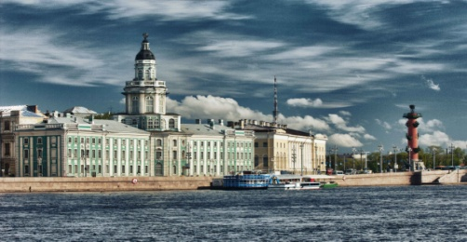
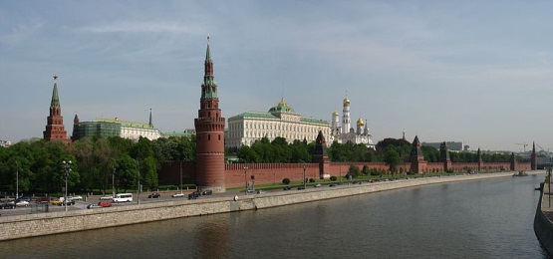
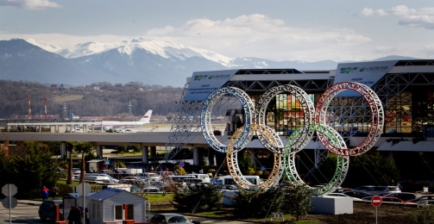
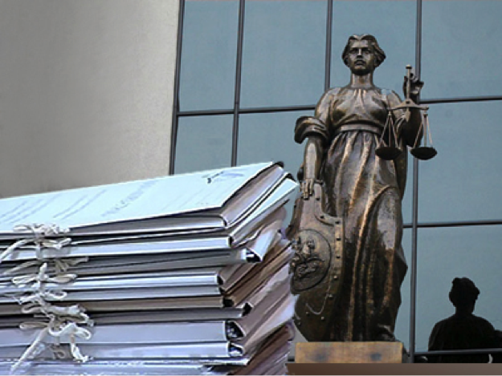
Анализ судебной практики по делам о нарушении условий договора строительного подряда за 2016 год
Комитет по страхованию и финансовым инструментам строительного рынка
Ассоциации «Национальное объединение строителей»
Санкт-Петербург
Москва
Краснодарский край
Суть спора
Возврат аванса | 7 дел, средняя сумма – 426 308 789,23 руб. | 11 дел, средняя сумма – 223 693 231,33 руб.
Неустойки проценты штрафы | 456 дел, средняя сумма – 115 368,39 руб. | 689 дел, средняя сумма – 56 458,59 руб. | 17 дел, средняя сумма – 259 397,32 руб.

Slide 10
Анализ судебной практики по делам о нарушении условий договора строительного подряда за 2016 год
Комитет по страхованию и финансовым инструментам строительного рынка
Ассоциации «Национальное объединение строителей»
Истец: Министерство обороны РФ
Ответчик: ФГУП «Спецстройинжиниринг
при Спецстрое России»
Взыскание % за неисполнение госконтракта в срок:
360 705 262,50 руб. неустойка
Истец: ГБУЗ Ленинградской области «Гатчинская Клиническая Межрайонная Больница»
Ответчик: ООО «СПА»
Устранение недостатков выполненных работ:
2 628 161 руб.
Истец: Комитет по строительству Санкт-Петербурга
Ответчик: ФГУП «Модуль-ПКБ»
Взыскание % за неисполнение госконтракта в срок:
29 715 166,18 руб. неустойка
Истец: Комитет по строительству транспортной инфраструктуры Санкт-Петербурга
Ответчик: ОАО «Метрострой»
Расторжение договора, возврат аванса. Дело слушается, не окончено.
2 628 161 руб.
Истец: ГКУ «Управление строительства Ленинградской области»;
Ответчик: ООО «ГК ЗИОСАБ-ДЕДАЛ»
Работы по устранению аварийного состояния наружных тепловых сетей:
7 906 087 руб.
Истец: СПбГБУ «Дирекция
по управлению объектами государственного жилищного фонда Санкт-Петербурга»;
Ответчик: ООО «ПТК КОНСТАНТА спорт»
Работы по капитальному ремонту здания:
3 806 414 руб. убытков

Slide 11
Прогнозируемый минимальный консолидированный размер компенсационного фонда обеспечения договорных обязательств. Механизм расчета
Комитет по страхованию и финансовым инструментам строительного рынка
Ассоциации «Национальное объединение строителей»
Участвуют только
в КФ ВВ 40% членов
Минимальный размер КФ ВВ:
33 886 083 873 руб.
Общий минимальный размер КФ, сформированного до 03.07.2016 (сумма взносов действующих членов)
84 715 209 683
Члены СРО
255 000
На основе данных СРО о формировании КФ ОДО
Участвуют в КФ ОДО 35% членов на 1 лимите
30% членов на 2 лимите
20% членов на 3 лимите
10% членов на 4 лимите
5% членов на 5 лимите
по данным из
Минимальный размер КФ ОДО:
50 829 125 809 руб.
Сумма размеров по каждому лимиту ответственности

Slide 12
Взаимодействие НОСТРОЙ с ВСС и ЦБ РФ: согласование положений к требованиям по страхованию ответственности по договорам строительного подряда
Комитет по страхованию и финансовым инструментам строительного рынка
Ассоциации «Национальное объединение строителей»
Сентябрь, октябрь и ноябрь 2016 г. – ряд рабочих совещаний в целях выработки согласованной позиции по страхованию риска ответственности за нарушение членами СРО условий договора подряда.
По мнению Департамента страхового рынка Банка России, согласно ч.2 ст.55.5 ГК РФ в редакции 372-ФЗ, СРО могут быть разработаны и утверждены внутренние документы, в том числе о страховании риска ответственности за нарушение членами СРО условий договора подряда, а также условий такого страхования.
ВСС поддерживает необходимость формирования единого подхода и разработку стандартных условий страхования к применению СРО данного вида страхования.

Slide 13
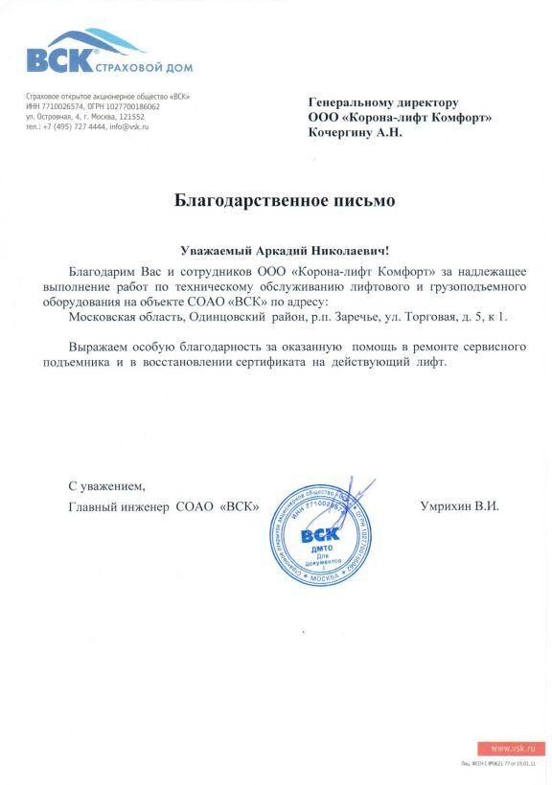
Согласование проектов договора страховщиками
Комитет по страхованию и финансовым инструментам строительного рынка
Ассоциации «Национальное объединение строителей»
Готовы использовать в своей работе следующие варианты типового договора комбинированного страхования риска ответственности за нарушение членом СРО условий договора строительного подряда, заключенного с использованием конкурентных способов заключения договоров, а также финансовых рисков членов этой СРО, возникающих вследствие неисполнения или ненадлежащего исполнения договора:
Вариант договора с выплатой страхового возмещения по секции страхования финансового риска члена СРО самому члену СРО;
Вариант договора с выплатой страхового возмещения по секции страхования финансового риска члена СРО напрямую в управомоченную СРО;
Вариант договора с выплатой страхового возмещения по секции страхования финансового риска члена СРО застрахованным лицам – другим членам СРО.

Slide 14
Типовые требования к страхованию обязательств по договорам строительного подряда
Комитет по страхованию и финансовым инструментам строительного рынка
Ассоциации «Национальное объединение строителей»
Типовой договор страхования ДО
Срок действия:
срок действия договора строительного подряда + 2 года
Комбинированный договор:
- страхование договорных обязательств; - страхование финансовых рисков
ЗАЩИТА ЧЛЕНА СРО напрямую по договорным обязательствам
ЗАЩИТА ЧЛЕНА СРО опосредованно через защиту КФ от последствий, предусмотренных ст. 60.1 ГрК РФ
Включается во все варианты комбинированного договора страхования
Варианты договоров страхования ДО, разработанных с участием НОСТРОЙ и ВСС
Выгодоприобретатель
– Заказчик
1. Выгодоприобретатели
– все члены СРО
2. Выгодоприобретатель
– Страхователь
После пополнения ими КФ ОДО
2.1. СРО наделена правом получить выплату
2.2. Выплата Страхователю для пополнения КФ
Страхуется часть обязательств
по договору. Сохраняется право требования к СРО.

Slide 15
Порядок страховой выплаты по страхованию финансовых рисков членов СРО
Комитет по страхованию и финансовым инструментам строительного рынка
Ассоциации «Национальное объединение строителей»
Страховой случай – выплата и возникновение обязанности члена СРО внести дополнительный взнос в КФ ОДО.
1
2.1.
2.2.
Члены СРО
Член СРО
Член СРО
Указание в договоре страхования
на перечисление страховой выплаты сразу в СРО в счет обязанности члена СРО по внесению дополнительного взноса в КФ ОДО
1. Внесение дополнительного взноса в КФ ОДО
2. Внесение дополнительного взноса в КФ ОДО
СРО
СРО
2. Страховая выплата членам СРО (компенсация убытков членов СРО по пополнению КФ ОДО)
Страховая выплата члену СРО путем перечисления средств сразу
в СРО
1. Страховая выплата члену СРО для внесения дополнительного взноса в КФ ОДО
СРО
Страховая компания

Slide 16
Возмещение, которое получает Заказчик по страхованию риска ответственности строительной организации за нарушение условий договора строительного подряда
Комитет по страхованию и финансовым инструментам строительного рынка
Ассоциации «Национальное объединение строителей»
Риски по договорным обязательствам – это УБЫТКИ (расходы), которые строительная организация может понести перед Заказчиком.
Связаны с неисполнением обязательств по договору строительного подряда, заключенному с использованием конкурентных способов заключения договоров, которые не покрываются страховым обеспечением по страхованию договорных обязательств.
1. Аванс (часть аванса), полученный
строительной организацией по договору строительного подряда.
Условия:
документацией о проведении конкурентной процедуры и/или договором строительного подряда было предусмотрено наличие независимой (банковской) гарантии;
банковская гарантия отсутствовала на момент неисполнения или ненадлежащего исполнения договора строительного подряда;
банковская гарантия отсутствовала, когда по решению суда, вступившего в законную силу, договор был расторгнут.
2. Затраты
на проведение
новой конкурентной процедуры
(конкурса, аукциона, тендера, иного мероприятия в рамках использования конкурентного способа заключения договоров) для заключения нового договора строительного подряда взамен неисполненного.

Slide 17
Незастрахованные риски строительной организации, связанные с неисполнением обязательств по договорам строительного подряда
Комитет по страхованию и финансовым инструментам строительного рынка
Ассоциации «Национальное объединение строителей»
Прямые
Косвенные
1. Суммы, выплачиваемые гаранту, выполнившему обязательства
по гарантии перед заказчиком;
2. Неустойки (штрафы);
3. Суммы убытков, превышающие страховую сумму.
1. Упущенная выгода заказчика (неполученные доходы);
2. Ущерб деловой репутации;
3. Убытки Заказчика
по другому договору, исполнение которого связано с договором строительного подряда.

Slide 18
Возмещение по страхованию финансовых рисков строительной организации
Комитет по страхованию и финансовым инструментам строительного рынка
Ассоциации «Национальное объединение строителей»
Финансовые риски – это УБЫТКИ (расходы), которые строительная организация может понести перед СРО в связи с необходимостью вносить дополнительные взносы в компенсационный фонд обеспечения договорных обязательств (КФ ОДО).
Связаны опосредованно (через выплату из КФ ОДО) с неисполнением обязательств по договору строительного подряда, заключенному с использованием конкурентных способов заключения договоров, которые не покрываются страховым обеспечением по страхованию финансовых рисков.
Убытки в виде дополнительного взноса в КФ ОДО вследствие выплаты из него возмещения реального ущерба, а также неустойки (штрафа) Заказчику.
Размер страховой суммы
на практике будет ограничен
¼ частью минимального размера КФ ОДО на момент заключения договора страхования.

Slide 19
Анализ и систематизация незастрахованных рисков по страхованию финансовых рисков строительной организации
Комитет по страхованию и финансовым инструментам строительного рынка
Ассоциации «Национальное объединение строителей»
Риски
члена
СРО
Риски, связанные
с выплатой
из КФ
Расходы на восполнение
КФ ОДО
в части, превышающей страховую сумму по страхованию финансовых рисков;
в части, не покрытой страхованием финансовых рисков.
1. Возмещение реального ущерба, выявленного в гарантийные сроки (устанавливаются договором строительного подряда) за пределами срока действия договора страхования: недостатки качества работ;
2. Возмещение реального ущерба, выявленного в течение срока службы результата работ (устанавливаются договором строительного подряда, если не установлены – 10 лет со дня производства работ) за пределами срока действия договора страхования: невозможность использовать по назначению;
3. Выплата превышает страховую сумму по страхованию финансовых рисков.

Slide 20
Показатели строительной организации, влияющие на степень риска наступления ответственности за нарушение условий договора строительного подряда
Комитет по страхованию и финансовым инструментам строительного рынка
Ассоциации «Национальное объединение строителей»
Отрицательная информация об организации в правоохранительных органах, судах РФ, кредитных организациях.
Регистрация по адресу массовой регистрации других юридических лиц.
Убытки, возникшие по основному виду деятельности организации.
Значительное количество неисполненных долговых обязательств.
Отсутствие опыта исполнения аналогичных договоров строительного подряда.
Отсутствие опыта выполнения аналогичных видов работ.
Отсутствие необходимого оснащения, материальных и трудовых ресурсов.
Неисполненные финансовые обязательства перед ФНС и органами соцзащиты.
Снижение начальной цены контракта > 25%.
Расхождения в предоставленной отчетности со сведениями ФНС.
Существование организации менее 12 месяцев.

Slide 21
Взаимодействие с СРО по организации мониторинга исполнения госконтрактов
Комитет по страхованию и финансовым инструментам строительного рынка
Ассоциации «Национальное объединение строителей»
Уведомление
и документы, подтверждающие фактический совокупный размер обязательств по госконтрактам (за отчетный год).
СРО
Проверка соответствия размера обязательств
по госконтрактам предельному размеру обязательств,
по которым внесен взнос в КФ.
ОК
2
недели
Выявлены нарушения
3 дня
Предупреждение члену СРО
о превышении установленного уровня ответственности
и требование увеличить размер взноса в КФ.
Член СРО
Не представил необходимые документы
СРО
Получает информацию из Единой информ. системы.
Подает иски
и участвует в судах.
Осуществляет общественный контроль в сфере закупок.
Использует ресурс www.zakupki.gov.ru.

Slide 22
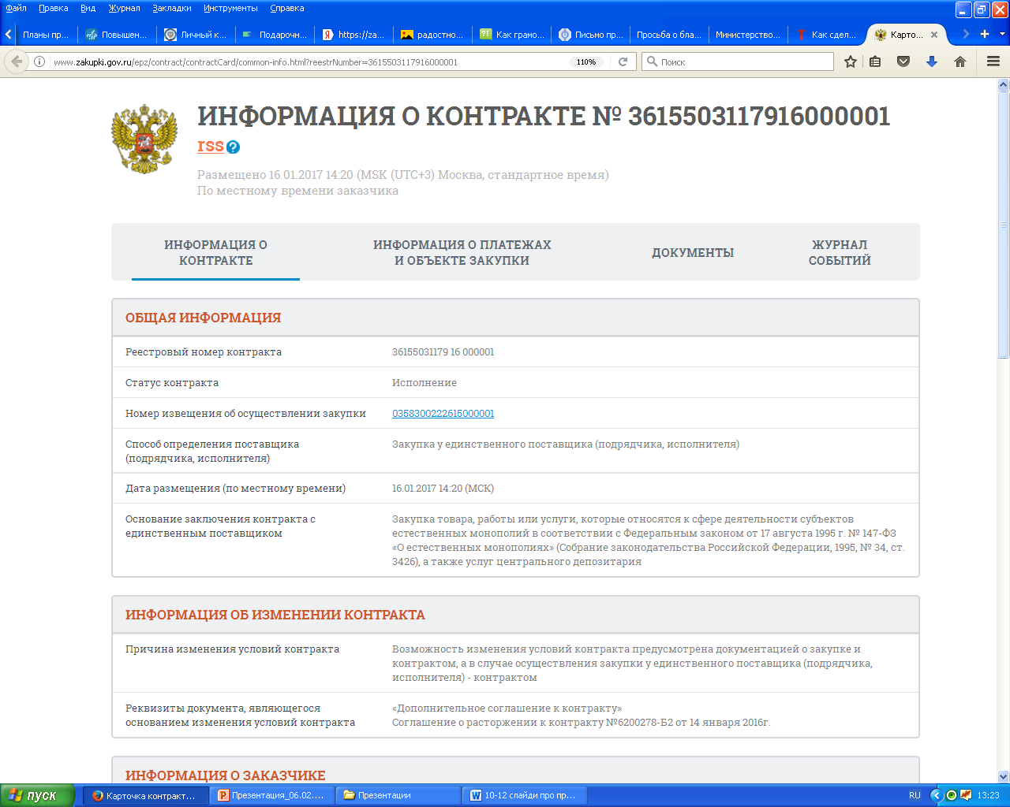
Оптимизация мониторинга исполнения госконтрактов
Комитет по страхованию и финансовым инструментам строительного рынка
Ассоциации «Национальное объединение строителей»
СРО обязаны контролировать исполнение договоров строительного подряда, заключенных с использованием конкурентных способов. (Ст. 55.13 Грк РФ).
СРО
Предложение
по автоматизации:
специально
разработанное ПО
www.zakupki.gov.ru
1. Автоматическая выгрузка всей имеющейся информации об участии в конкурентных процедурах и исполнении договоров: информация о контракте, о платежах и объекте закупки, документы.
2. Члены СРО смогут самостоятельно формировать свой массив данных о проделанной ими работе.
3. СРО должна иметь возможность автоматизировать обработку информации, поступающей от членов.

Slide 23
Оптимизация мониторинга исполнения госконтрактов
Комитет по страхованию и финансовым инструментам строительного рынка
Ассоциации «Национальное объединение строителей»
Информация
из открытых источников
www.zakupki.gov.ru
Информация
от
членов СРО
СРО
Оперативная информация о членах СРО,
деятельность которых несет
дополнительные риски для СРО.
Разработка внутренних регламентов СРО, направленных на минимизацию рисков.
Оперативные меры по сохранению КФ. Пример: страхование выявленных рисков в устойчивых страховых компаниях.

Slide 24
Благодарю за внимание!
Комитет по страхованию и финансовым инструментам строительного рынка
Ассоциации «Национальное объединение строителей»

